Slide 1
Обработка исключений

Slide 2

Agenda
Методы обработки ошибок
Исключения в .Net
Генерация
Обработка
Некоторые рекомендации

Slide 3
Обработка ошибок

Slide 4
Основные подходы
HANDLE hFile = CreateFile(TEXT("one.txt"), GENERIC_READ, 0, NULL, OPEN_EXISTING, FILE_ATTRIBUTE_NORMAL, NULL); if (hFile == INVALID_HANDLE_VALUE) { printf("Could not open One.txt."); return; }
Возвращаемое значение
Код ошибки / Код результата
Boolean
Специальный «ошибочный» объект
несуществующий хэндл (unknown handle)
Глобальное состояние
GetLastError()
Механизм обработки исключений
Уровня языка / компилятора
Платформенный
Structured Exception Handling (SEH) – Windows
.Net Exceptions
DWORD dw = GetLastError();
__try { SomeFunction(); } __except (EXCEPTION_EXECUTE_HANDLER) { printf("Executing SEH __except block\r\n"); }

Slide 5
Исключения в .Net / C#

Slide 6
Общий синтаксис
Генерация
Обработка
try { // Код, в котором может возникнуть исключение } catch (HttpRequestException e) when (e.StatusCode == System.Net.HttpStatusCode.Moved) { // Обработка исключения } catch (Exception e) { // Обработка исключения } finally { // Код, который выполняется всегда }
throw new Exception();

Slide 7
Генерация и обработка исключений

Slide 8
Генерация исключений

Slide 9
Throw
throw <object_derived_from_Exception>
С параметрами…
throw new Exception();
var e = new Exception(); throw e;
throw new Exception("Что-то пошло не так");
public void Setup(int maxCapacity) { if (maxCapacity > 40 || maxCapacity < 5) throw new ArgumentOutOfRangeException( nameof(maxCapacity), maxCapacity, "maxCapacity should be between 5 and 40"); // Если параметр допустим }

Slide 10
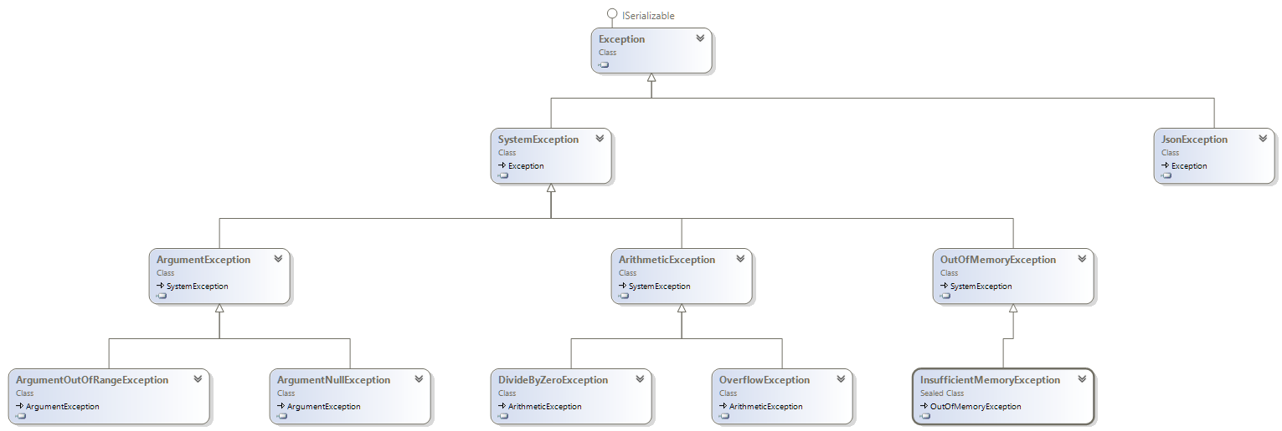
Иерархия исключений

Slide 11
Объект исключения (Exception)
[Serializable] public class Exception : ISerializable { public Exception(); public Exception(string? message); public Exception(string? message, Exception? innerException); public virtual string? StackTrace { get; }
public virtual string Message { get; }
public Exception? InnerException { get; } // Прочие свойства и методы }
System.ArgumentOutOfRangeException: 0 <= offset <= 558
Parameter name: offset
Actual value was 587.
at ICSharpCode.AvalonEdit.Document.TextDocument.GetLineByOffset(Int32 offset)
at ICSharpCode.AvalonEdit.Document.TextDocument.GetLocation(Int32 offset)
at ICSharpCode.SharpDevelop.NRefactory.Wrappers.DocumentWrapper.GetLocation(Int32 offset)
at ICSharpCode.NRefactory.CSharp.Refactoring.DocumentScript.FormatText(IEnumerable`1 nodes)
at ICSharpCode.NRefactory.CSharp.Refactoring.DocumentScript.Dispose()
at CSharpBinding.Refactoring.EditorScript.DisposeOnClose(Boolean force)
at CSharpBinding.Refactoring.EditorScript.Dispose()
at CSharpBinding.Refactoring.CSharpCodeGenerator.InsertEventHandler(
ITypeDefinition target, String name, IEvent eventDefinition,
Boolean jumpTo, InsertEventHandlerBodyKind bodyKind)
at CSharpBinding.FormsDesigner.CSharpEventBindingService.InsertEventHandlerInternal(
String methodName, IEvent evt)
at CSharpBinding.FormsDesigner.CSharpEventBindingService.
<>c__DisplayClass10_1.<ShowCode>b__0()
at System.Windows.Threading.ExceptionWrapper.InternalRealCall(
Delegate callback, Object args, Int32 numArgs)
at System.Windows.Threading.ExceptionWrapper.TryCatchWhen(
Object source, Delegate callback, Object args, Int32 numArgs,
Delegate catchHandler)

Slide 12
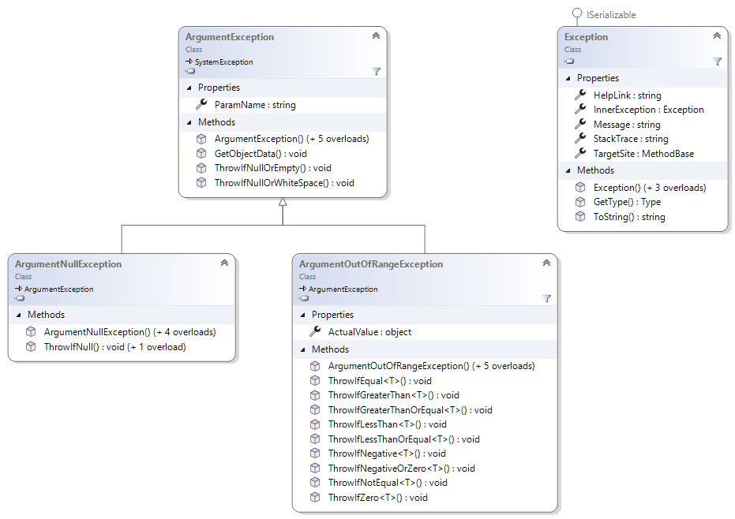
Наследники…

Slide 13
Некоторые системные исключения
Имя | Действие
DivideByZeroException | Попытка деления на ноль
OverflowException | Перевыполнение при выполнении арифметических операций
ArithmeticException | Общая ошибка в арифметических операциях
OutOfMemoryException | Недостаточно памяти для нового объекта
StackOverflowException | Превышен размер программного стека (используется при вызове методов)
InvalidCastException | Ошибка преобразования типа
NullReferenceException | Попытка обратиться по null-ссылке

Slide 14
Встроенные исключения для использования в своем коде
Имя | Действие
ArgumentNullException | Ошибки в аргументах методов
ArgumentOutOfRangeException
ArgumentException
InvalidOperationException | На текущий момент (при текущем состоянии объекта) операция не может быть выполнена
ObjectDisposedException | Попытка выполнить операцию для disposed-объекта При реализации интерфейса IDisposable
NotImplementedException | Метод объявлен, но пока не был реализован разработчиком IDE автоматом ставит при генерации перегруженных методов
NotSupportedException | Такая операция не поддерживается (например, вызов Write у read-only Stream)
InvalidCastException | Запрошенное преобразование типа не возможно. Свои операторы преобразования, интерфейс IConvertible

Slide 15
Собственные типы исключений
Для чего
Отделение ошибок приложения/фреймворка в «свою» иерархию
Специфические данные (дополнительные свойства в класс исключений)
Общая рекомендация – реализовывать все конструкторы, которые есть в базовом
public class MyException : Exception { public MyException() : base() { } public MyException(string? message) : base(message) { } public MyException(string? message,
Exception? innerException) : base(message, innerException) { } }

Slide 16
Обработка исключений

Slide 17
Try-catch
try { } catch (InvalidCastException e) { // Код обработки log.Write(e.Message); } catch (ArgumentException) { // Код обработки } catch // Аналог catch(Exception) { // Код обработки }
Заходим только в 1 ветку catch – первую подходящую
Фильтр по типу исключения
ArgumentException и наследники: ArgumentOutOfRangeException, ArgumentNullException
Сюда попадут вообще все
Ниже располагаем более общие

Slide 18
Расширенные условия фильтрации (C# 6.0)
catch (ExceptionType [e]) when (expr)
try { } catch (HttpRequestException e) when (e.StatusCode == HttpStatusCode.Moved) { }
catch (HttpRequestException e) when (e.StatusCode == HttpStatusCode.Conflict) { }
try { } catch (Exception e) when (e is ArgumentException || e is DivideByZeroException) { }

Slide 19
Обработка: re-throw и новое исключение
re-throw
Новое исключение
try { } catch (DbException e) { throw; }
try { } catch (DbException e) { throw new InvalidOperationException(); }
re-throw
try { } catch (DbException e) { throw e; }
Оборачивание
(старое – в InnerException)
try { } catch (DbException e) { throw new InvalidOperationException("…", e); }
Потеряется исходный стек

Slide 20
Блок finally
// (1) try { // (2) PotencialExceptionCode(); // (3) } catch (Exception e) { // (4) } finally { // (5) } // (6)
Выполнится всегда
Выполнится при
ошибке
Выполнится при успехе
Записывается
и выполняется (!) последним

Slide 21
Блок finally
Освобождение ресурсов
Если реализован IDisposable
лучше использовать using
someResource.Lock(); try {
} finally { someResource.Unlock(); }

Slide 22
Необработанные исключения и глобальные обработчики
Базовое поведение – закрытие приложение
Не-UI приложения:
System.AppDomain.CurrentDomain.UnhandledException
UI
Windows Forms: System.Windows.Forms.Application.ThreadException
WPF: System.Windows.Application.DispatcherUnhandledException

Slide 23
Рекомендации

Slide 24
Не старайтесь перехватить все исключения
В прикладном коде
Те, которые знаете как обработать
Максимально точно указывайте фильтр
Остальное – в обработчиках не перехваченных (для логов)
try { } catch(Exception e) { }
try { } catch(ArgumentException e) { }
try { } catch(ArgumentNullException e) { }

Slide 25
Не используйте исключения, если можно без этого обойтись
try { conn.Close(); } catch (InvalidOperationException ex){}
Условие, приводящее к исключению, можно проверить заранее
Специальный результат операции
Например, «ресурс не найден»
if (conn.State != ConnectionState.Closed) { conn.Close(); }
try { person = GetPerson(id); } catch (NotFoundException ex){}
person = GetPerson(id); if (person != null) { }

Slide 26

Подведем итог…
.Net поддерживает обработку исключений
на уровне платформы, а не отдельных компиляторов
Исключения классы от Exception
throw
Обработка
try – catch
try – finally
try – catch – finally

